Slide 1
Karin van Wijngaarden Leder i Norsk BOBY Siv. ark MNAL, planlegger Bergen Kommune

Slide 2
Dag 1 kort oppsummert @@@@@@@@@@@@@@@@@@@@@@@@

Slide 3
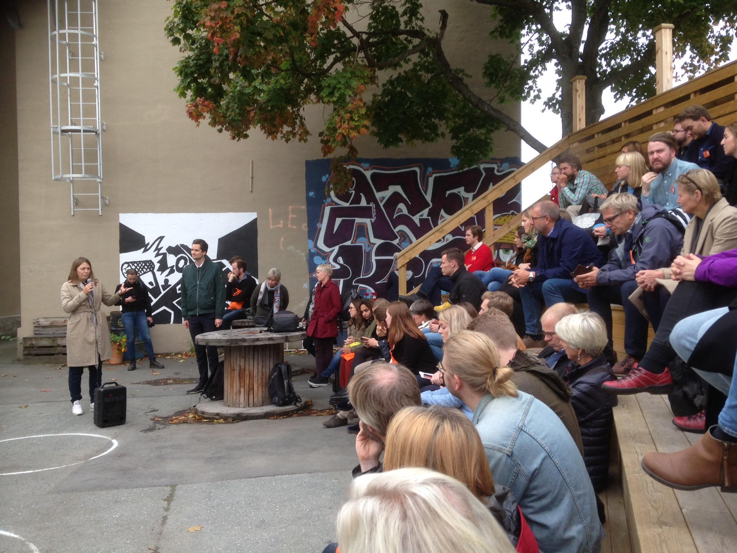

Slide 4
Sjekk : Veileder i medvirkning fra KMD basert på FNs bærekraftmål
Taktisk midlertidighet i bykjernen gir spennende resultat
Eierskap som metode og samskapingsplattform
Førpremiere på virkeligheten og Samarbeid m barn er mulig
”Den blå tråd” ble et verktøy for dialog
City-planner portal og app som formidlingsverktøy
& Dataflyt til og fra innbyggere
Klimaendringer stopper ikke grønn mobilitet/ intermodal persontransport
Effektfull nedbryting av mentale barrierer
Kompetanseheving blant berørte/ interesserte
Vurdere behov for stegvis/ skreddersydd publikumstilnærming

Slide 5
BOBY prisen 2018 @@@@@@@@@@@@@@@@@@@@@@@@

Slide 6
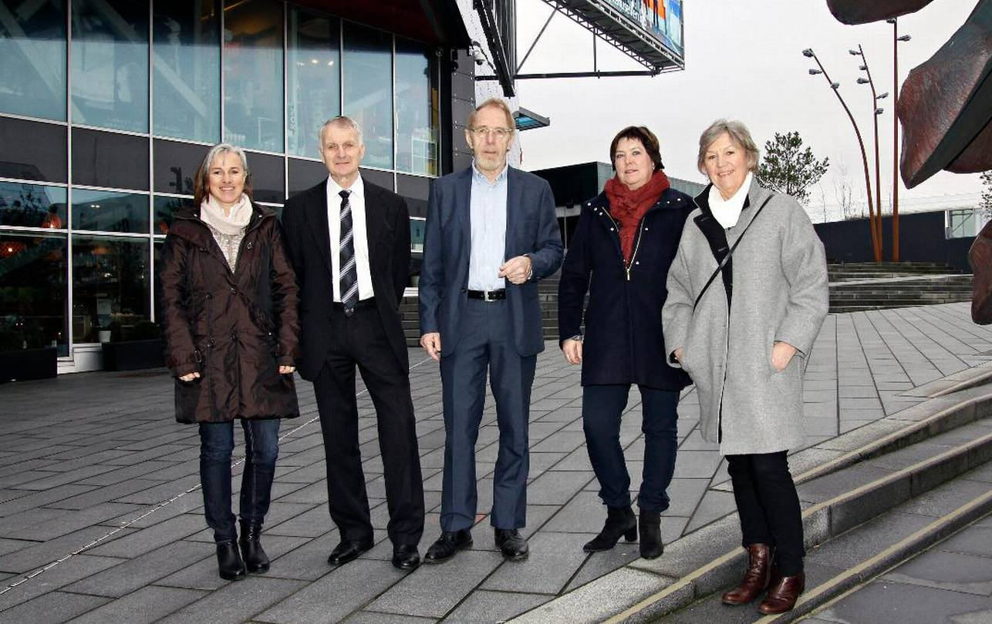
Sotra kystby J

Slide 7
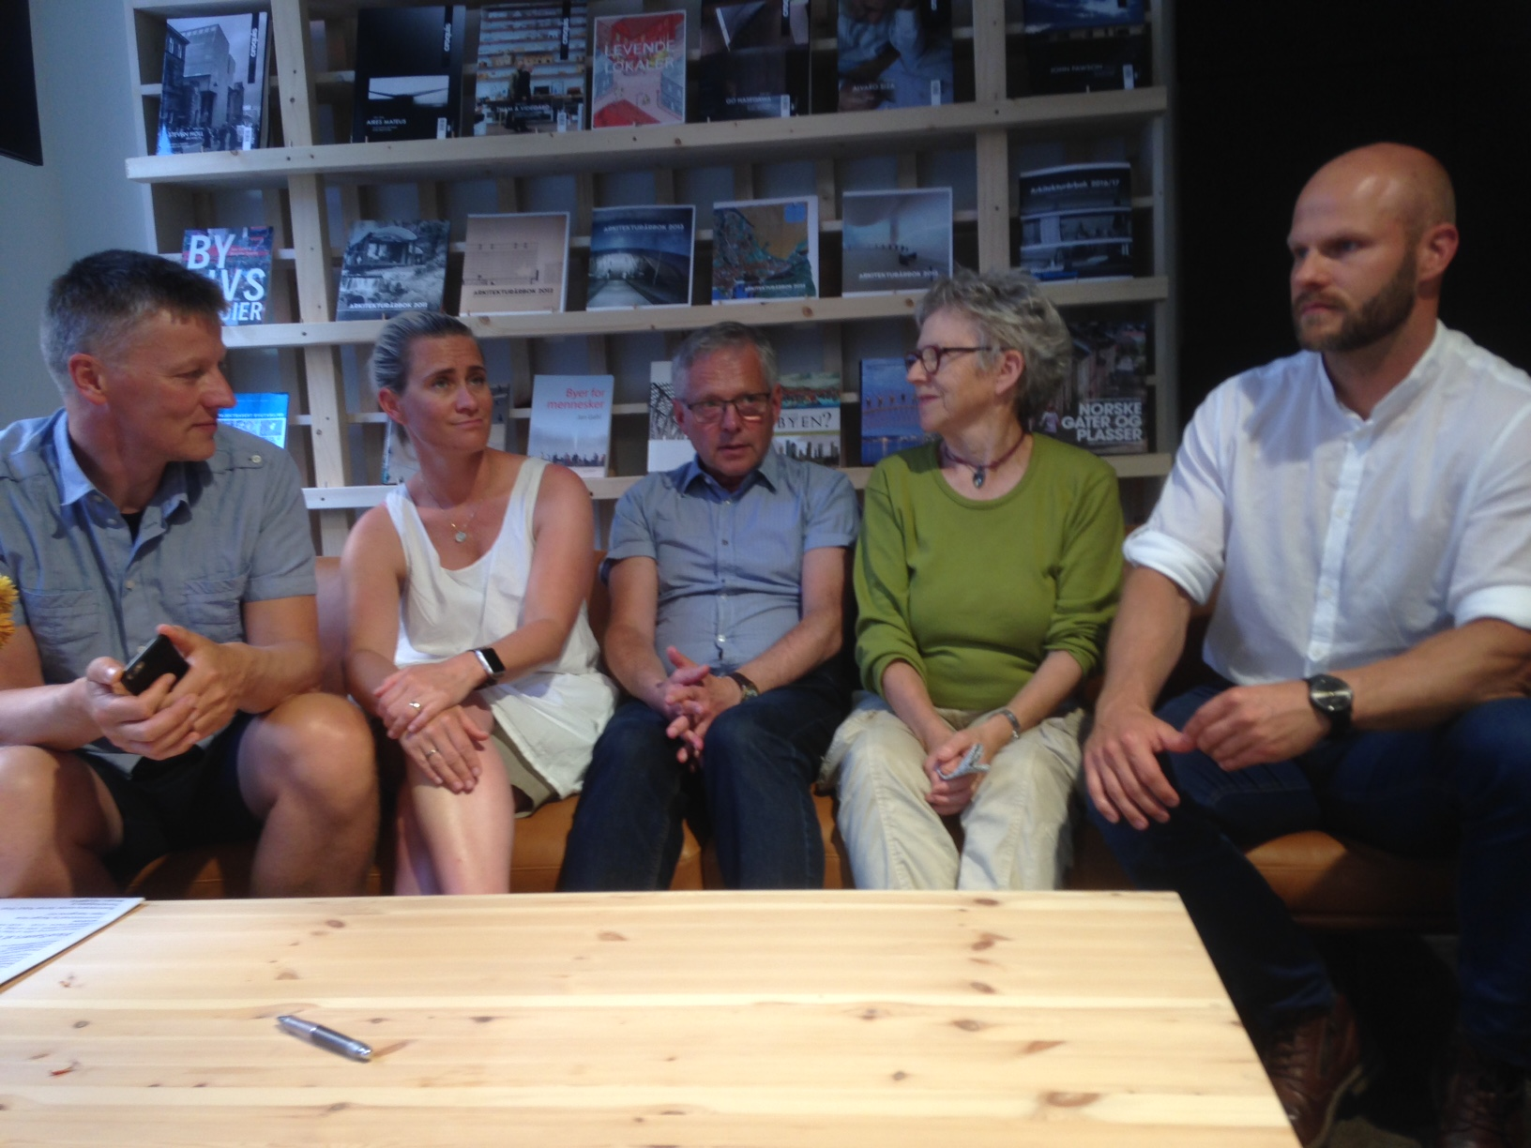
Jury 2018 fra venstre:
Geir Egilsson, Hamar/ Laura Ve, Bergen/ Hans Jacob Roald, leder/ Kari Øvsthus, Bergen/ Stian Botnen, Bergen
Joacim Skajaa, Oslo (ikke fysisk tilstede)

Slide 8
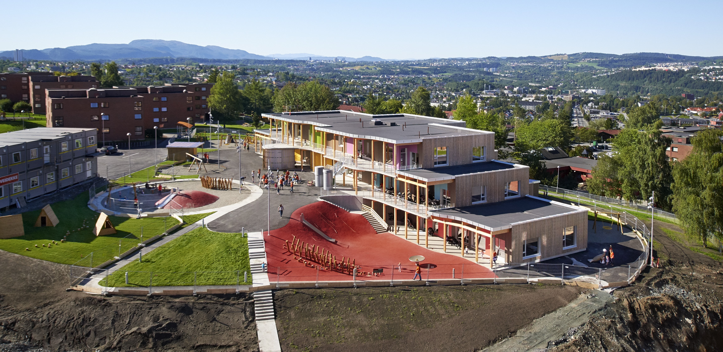
MOHOLT Studentby J

Slide 9
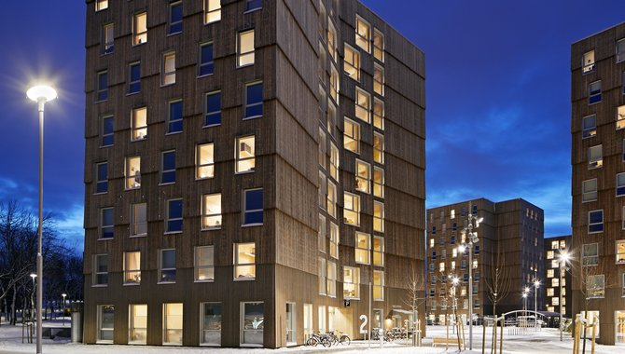
BOBY prisen 2018
Studentsamskipnaden i Trondheim & Co

Slide 10
Hedrende omtale:
Felles bystrategi for Kongsvinger

Slide 11
BOBY prisen 2018

Slide 12
Hvorfor inkludere medvirkning? @@@@@@@@@@@@@@@@@@@@@@@@@
Positive bieffekter
Notes:
Mitt syn på medvirkning er at det er til hjelp i komplekse og i kontroversielle planer, men også mindre reguleringsendringer.

Slide 13
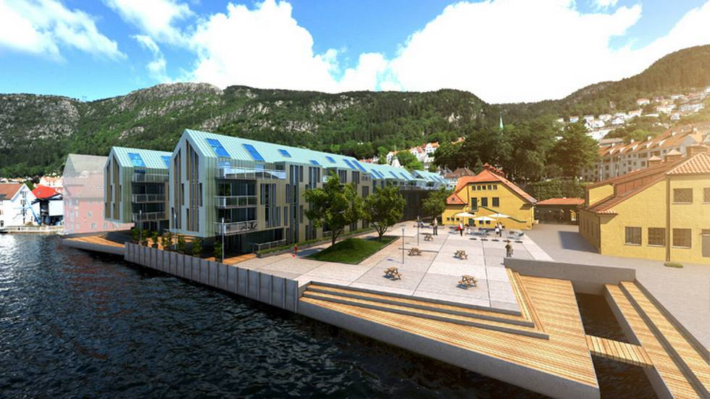
Utbyggingspress, demokrati og presedens
Sandviken Sjøfront. Illustrasjon: Rambøll
Notes:
Ikke bare …….har hatt funksjon som parkeringsplass, her var det lenge sesong-parkering for bobiler. Planlegging på dette stedet mellom fjord og fjell et steinkast fra Bergen sentrum var en nøye avveing mellom behov for bynære boliger, og demokrati og presedens.

Slide 14
Hvorfor inkludere medvirkning?
Ivareta demokratiet
Forme bomiljøer som kan gis videre til neste generasjon
Håndtere utbyggingspress
Håndtere risiko for presedens
Fordi - strengt tatt - den enes tiltak er den annes utsikt
Hindre direkte berørte i å opptre upartiske
Minimere prosjektrisiko
Illustrasjon: Rambøll
Utbyggingspress, demokrati og presedens

Slide 15
Positive bieffekter:
Ulike parter faktisk møtes og fører dialog
Oppsummerte merknader får positivt formulerte kommentarer
Opplysninger kommer frem som sparer tid og krefter i videre planprosess
Politikere blir stolte av planprosessen som skapte den ferdige planen
Sosial bærekraft skapes lokalt
Illustrasjon: Rambøll
Utbyggingspress, demokrati og presedens

Slide 16
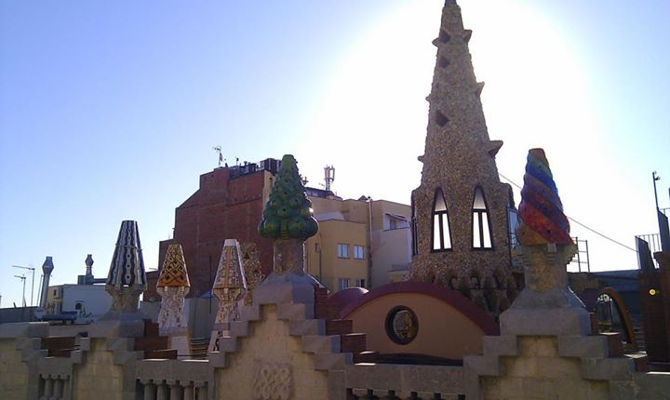
Utsikt og særpreg

Slide 17
Hvorfor inkludere medvirkning?
Gi gode bymiljø og bomiljø nødvendig vern
Håndtere klimatilpassing, trusler eller naturkatastrofer
Gi omgivelsene et nødvendig løft
Fortette - uten å ødelegge sosiale strukturer
Sikre at regulerte grøntstrukturer og offentlige formål bedrer levekår lokalt
Utsikt og særpreg

Slide 18
Positive bieffekter:
Arkitektoniske fine bygninger og gode uterom blir realisert
Barns omgivelser blir attraktive og varierte
Nye idrettsanlegg realiseres med lav parkeringsdekning
Kvalitetsstrategier settes ut i livet på tvers av eierstrukturer og budsjetter
Flotte kulturminner og kulturmiljøer får nytt liv
Utsikt og særpreg

Slide 19
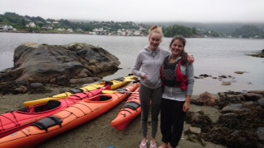
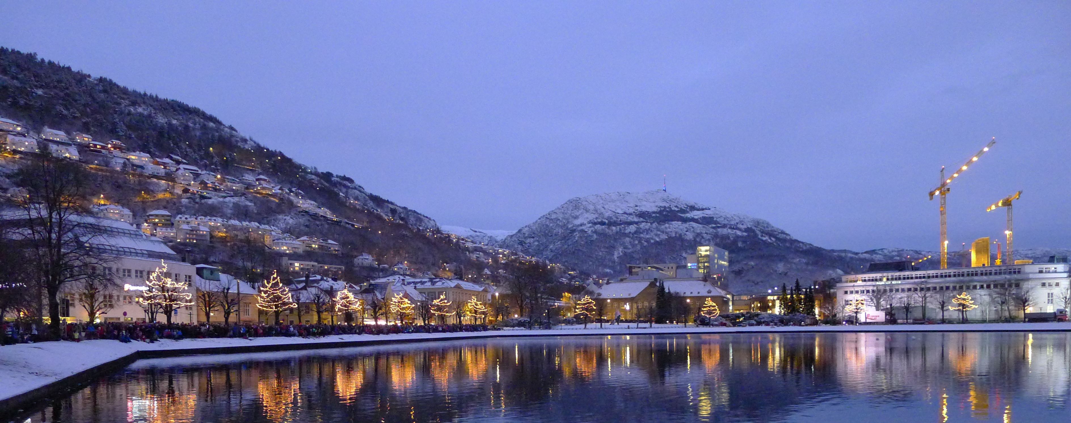
Allmenn ferdsel og estetikk

Slide 20
Hvorfor inkludere medvirkning?
Pga internasjonale bærekraftsmål
Håndtere integrering og/ eller forebygging av segregering
Ivareta mobilitet
Fortette uten å forringe andres eiendom
Håndtere forandring som tvinger seg frem
Allmenn ferdsel og estetikk

Slide 21
Positive bieffekter:
Planinitiativ får positiv dekning i avisene
Sosiale strukturer får nytt liv
Folkehelsen bedres
….. ?
Samskaping gir merverdi
Allmenn ferdsel og estetikk

Slide 22
Medvirkning i Bolig- og Byplanforeningen
Norsk Planmøte 2018
Urban October
L A N D S S T Y R E T
Lokal aktivitet + Habitat N
Komiteer, utvalg og samarbeid
Sosiale medier
IFHP Norden
PLAN tidskriftet

